Slide 2
Solicito copia certificada de mi expediente clínico #123456 del Hospital Adolfo López Mateos.

Slide 3
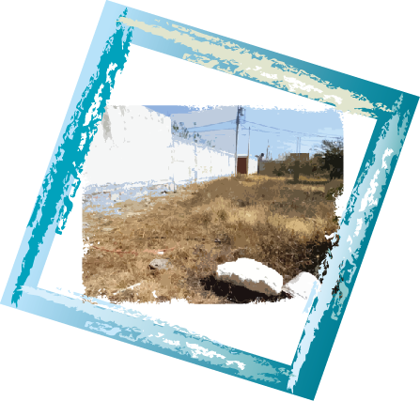
Solicito listado de todos los predios en zona de conservación.

Slide 4
Solicito la siguiente información de los Centros de Control Canino…

Slide 5
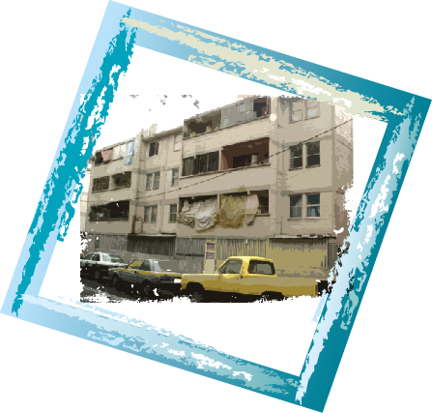
Solicito saber en donde denunciar a los vecinos de la vivienda 03, pues el agua de la ropa que tienen cae sobre las cortinas de mis tendederos.

Slide 6
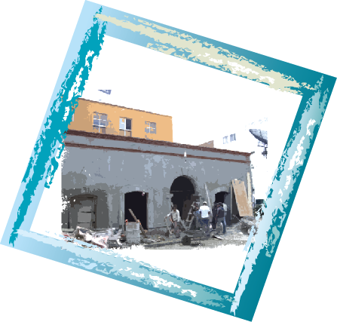
¿Existe algún programa que me apoye para la construcción de una vivienda?

Slide 7
Dictaminación de riesgo del inmueble ubicado en privada de Juárez N° 115.

Slide 8
Verificaciones sanitarias a veterinarias.

Slide 9
Ente responsable de la entrega de útiles y uniformes escolares.

Slide 10
Tipo de apoyo que se brindan a los Adultos Mayores en el D.F.

Slide 11
Ente responsable de definir y medir la desigualdad y pobreza en el D.F.

Slide 12
¿Cuántos abortos se han realizado en el Distrito Federal y cuál es el procedimiento?

Slide 13
Ente responsable de normar la prestación del servicio educativo para los CENDIS del D. F.

Slide 14
Solicito el padrón de beneficiarios de la RED ÁNGEL

Slide 15
¿Cuantas verificaciones han realizado las autoridades del D.F. respecto a la Ley de los No Fumadores?

Slide 16
¿Dónde puedo obtener un crédito para vivienda?

Slide 17
Solicito el Plan de Adicciones del Distrito Federal.

Slide 18
Solicito el listado de asociaciones civiles que trabajan con personas con VIH/SIDA en México.

Slide 19
Estadísticas de salud sobre internos en reclusorios del D.F.

